Slide 1
Energía Hidráulica
PROPUESTA DE PROYECTO
Grupo 2

Slide 2
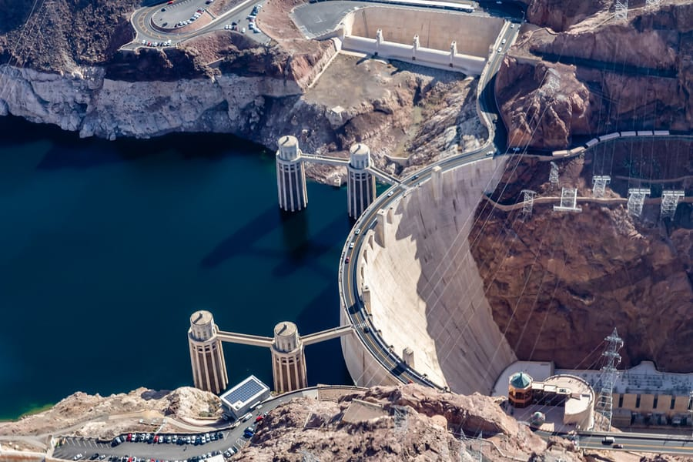
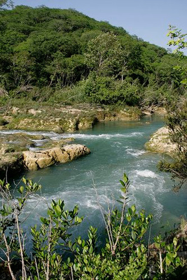
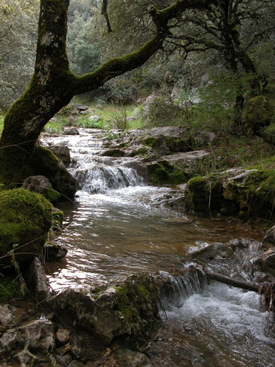
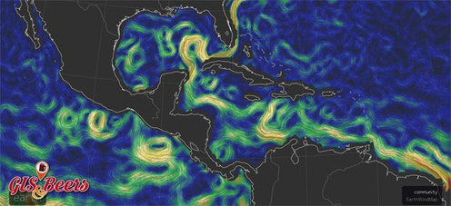
¿Qué es la energía hidráulica?
Es energía renovable que aprovecha:
Se utiliza principalmente para generar electricidad

Slide 3
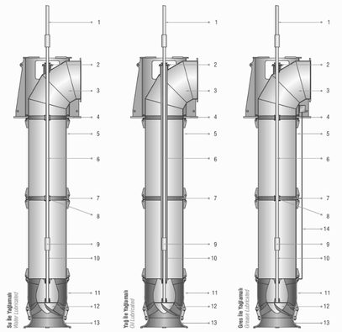
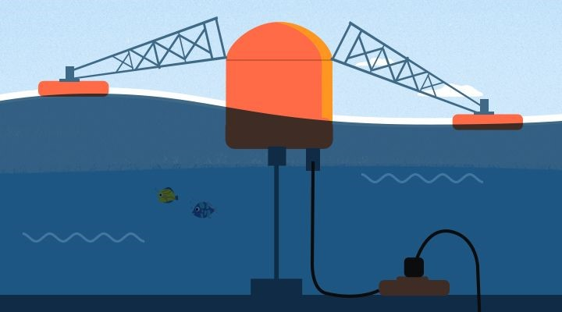
DISPOSITIVOS QUE PERMITEN LA GENERACIÓN DE ENERGÍA HIDROELÉCTRICA
Centrales hidroeléctricas
Turbinas de flujo axial vertical
Hidrocinéticas
Tecnología de turbinas de corriente transversal
1
2

Slide 4
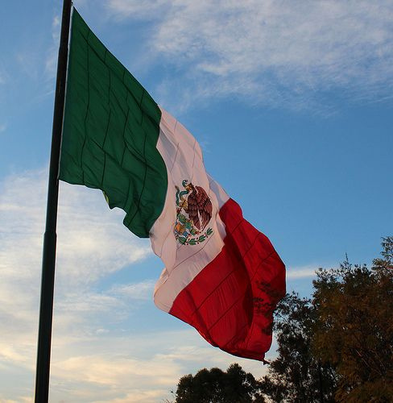
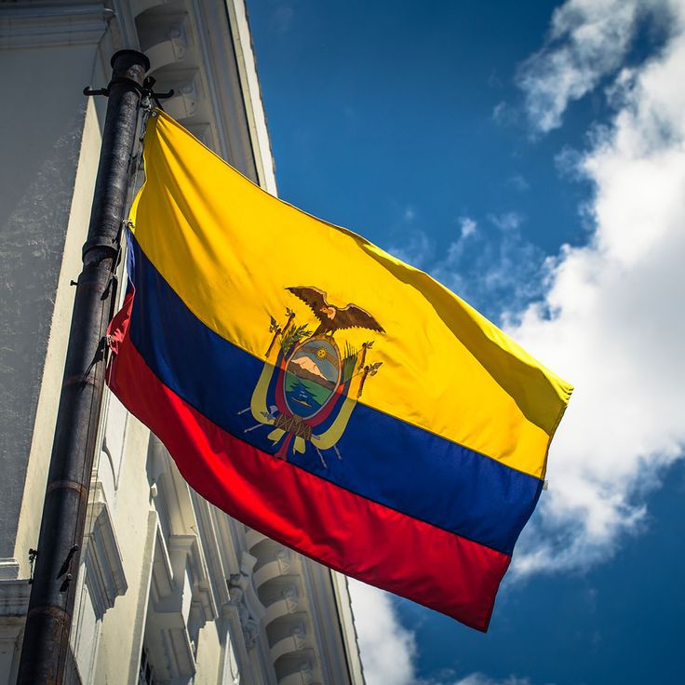
¿Cuánta energía producen en México y Ecuador ?

Slide 5


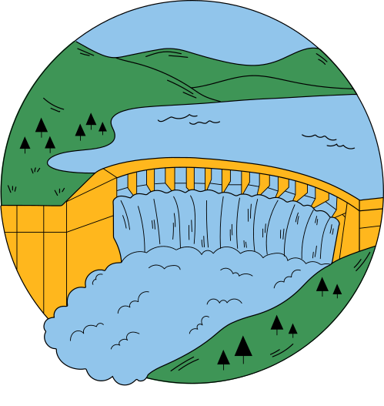
Maqueta

Slide 6
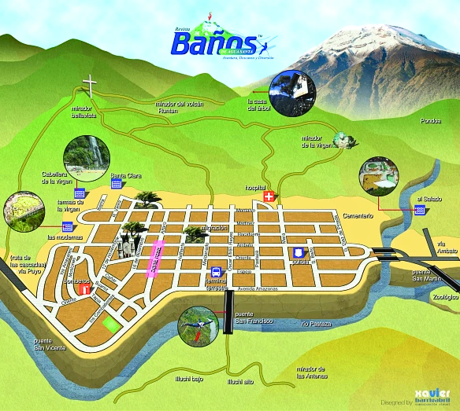


Baños de agua santa,
Ecuador

Slide 7
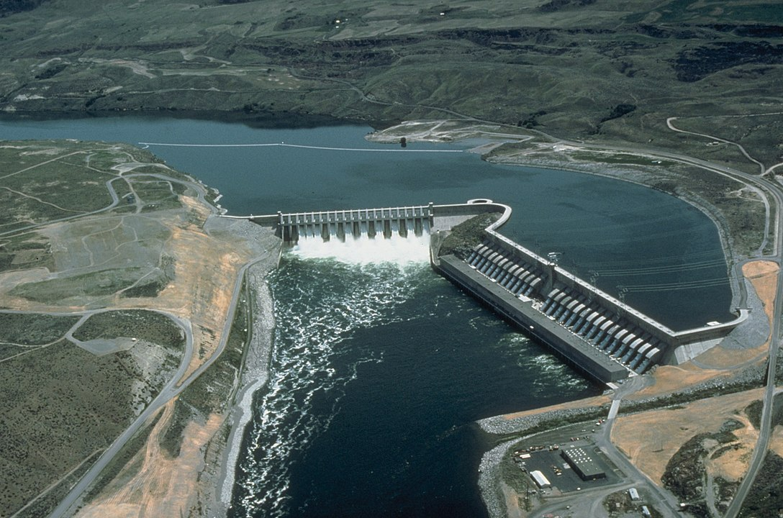

Proyecto de hidroeléctrica
en Baños

Slide 8
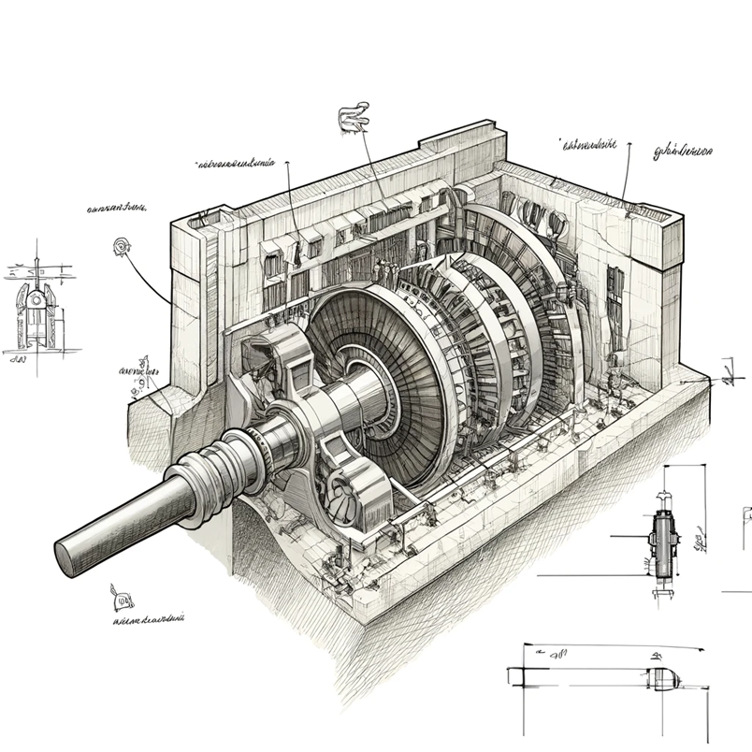




Dispositivo de generación de
energía

Slide 9



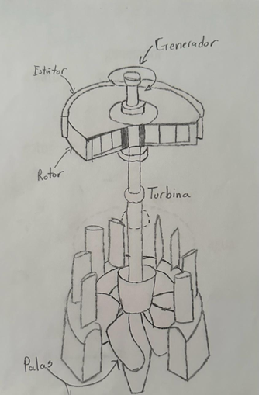
Dispositivo de generación de energía
El prototipo es una prensa hidráulica pequeña controlada por Arduino y un sensor de agua. Automatiza el uso y reutilización eficiente del agua al detectar su disponibilidad y regular su flujo.

Slide 10

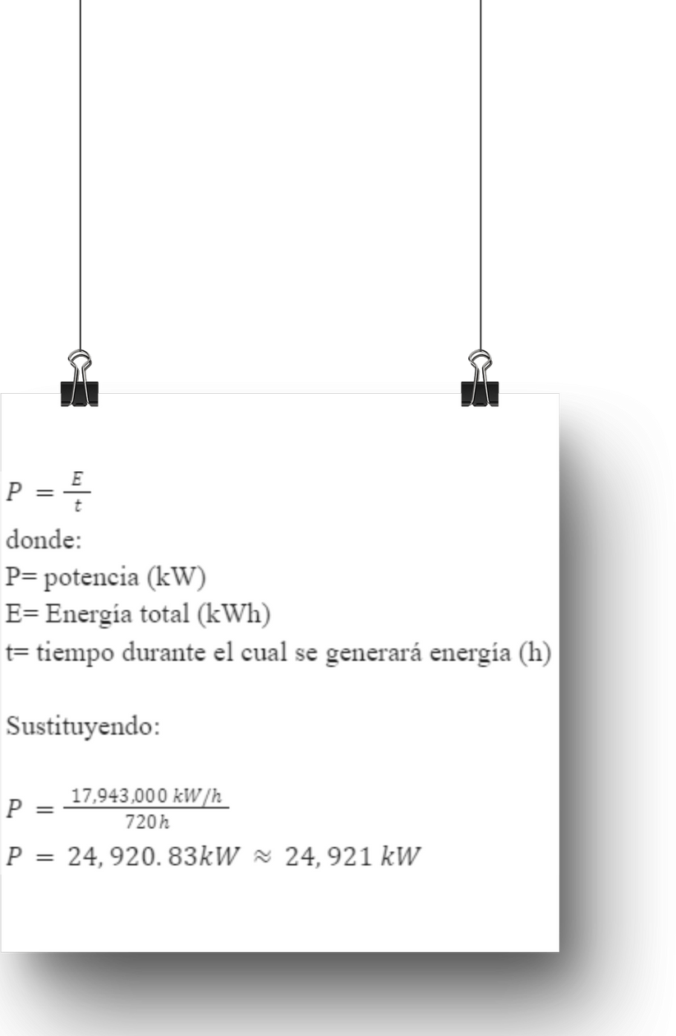


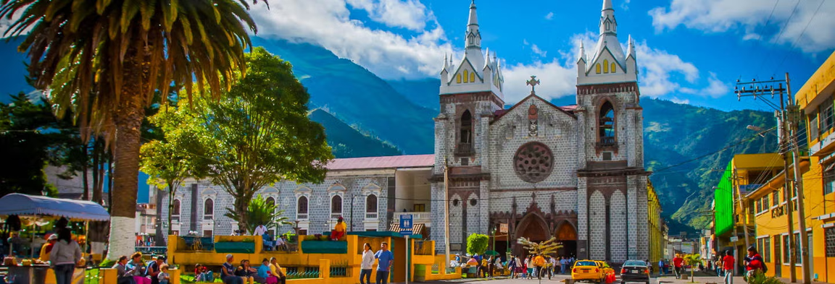
Potencia suministrada
Existen turbinas que pueden producir 0-20,000kW, por lo que se tendría que consultar con distribuidores autorizados y realizar un estudio en la zona para determinar cuántas turbinas se necesitan.

Slide 11


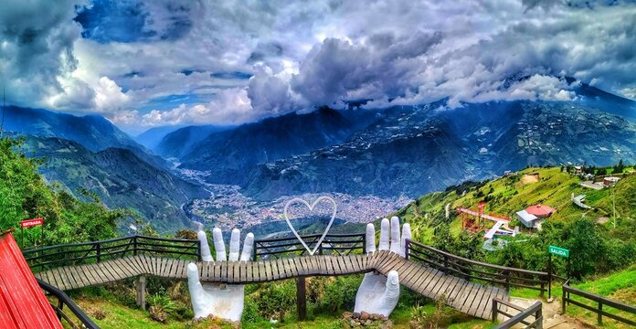


Poblaciones que emplean o utilizan la energía generada por este sistema
Considerando que el lugar recibe 20,000 visitas mensuales de turistas, es esencial buscar alternativas de generación renovable, como en este caso, la energía hidroeléctrica (Baños de Agua Santa, 2022).

Slide 12

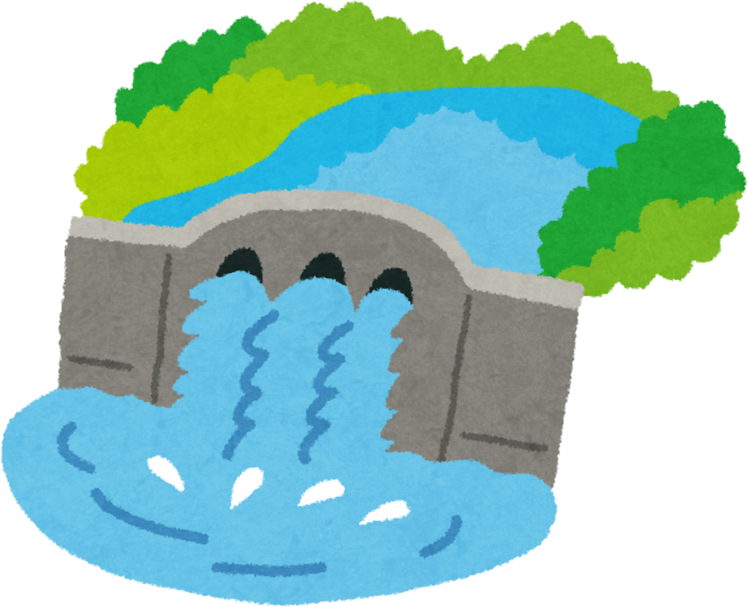
Medidas de los sistemas de generación de energía y marcas principales de los
dispositivos
Las medida dependerá de la turbina que se utilice. El diámetro del rotor oscila entre 5-15 metros, dependiendo de la turbina y su diseño. La longitud total de la turbina, incluyendo el generador y otros componentes asociados podría estar en un rango de 10 y más de 20 metros. El peso total de la turbina nuevamente dependerá de la turbina que se requiera, puede estar entre decenas de toneladas incluso hasta miles de toneladas. Todos estos factores dependen del fabricante.
Los principales fabricantes de turbinas hidroeléctricas incluyen Voith Hydro, Andritz Hydro, GE Renewable Energy, Alstom Hydro (ahora parte de General Electric), Toshiba Hydro Power y Bharat Heavy Electricals Limited (BHEL).

Slide 13


NUESTRO PROTOTIPO

Slide 14

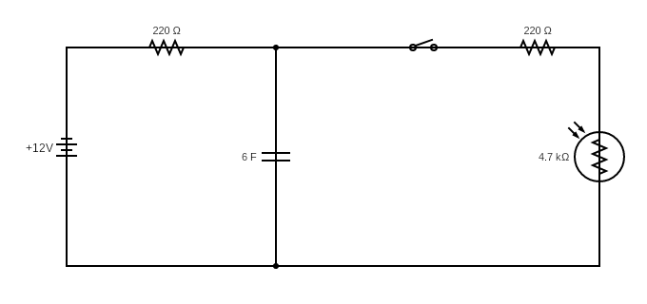
DIAGRAMA DE CIRCUITO

Slide 15
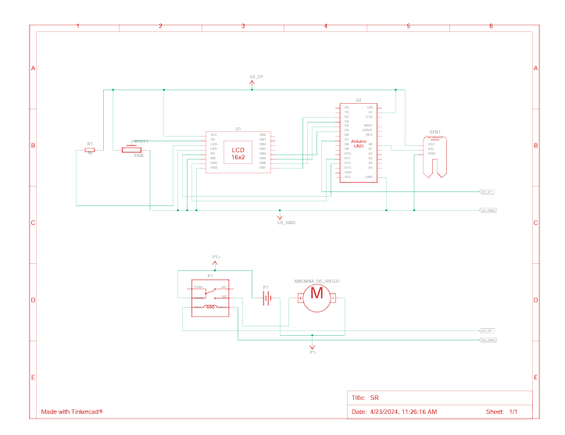
DIAGRAMA DE CIRCUITO

Slide 16

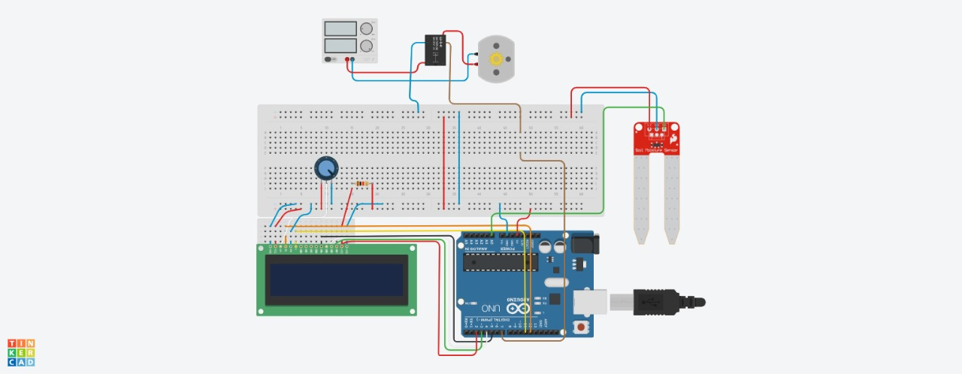
TINKERCAD

Slide 17

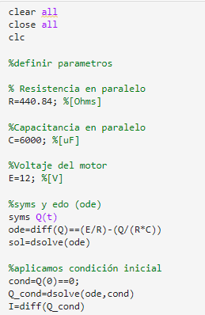
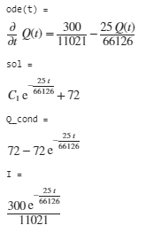
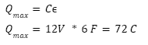
CÁLCULOS

Slide 18
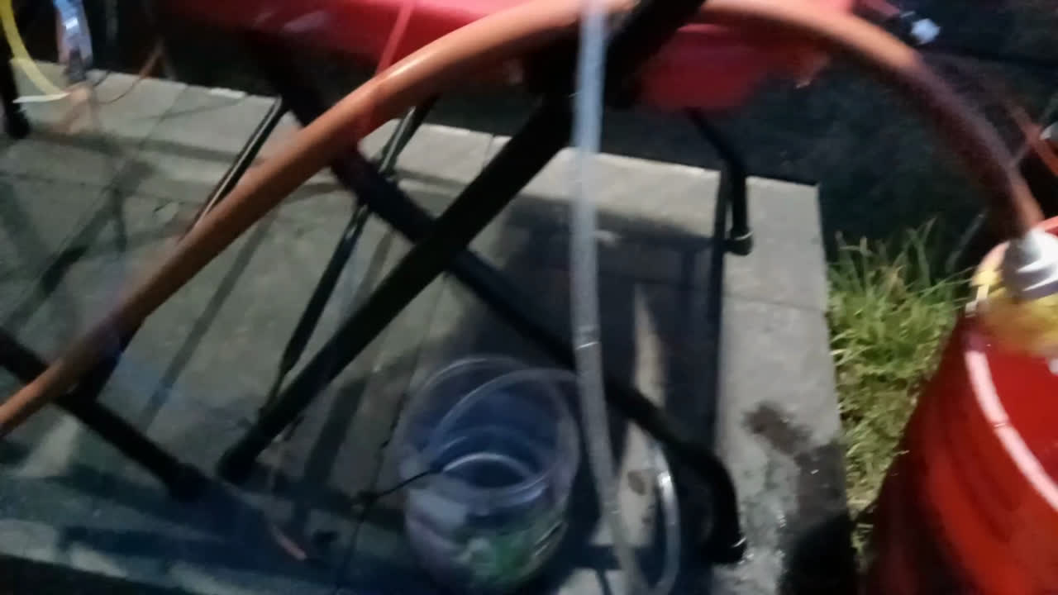

Slide 19
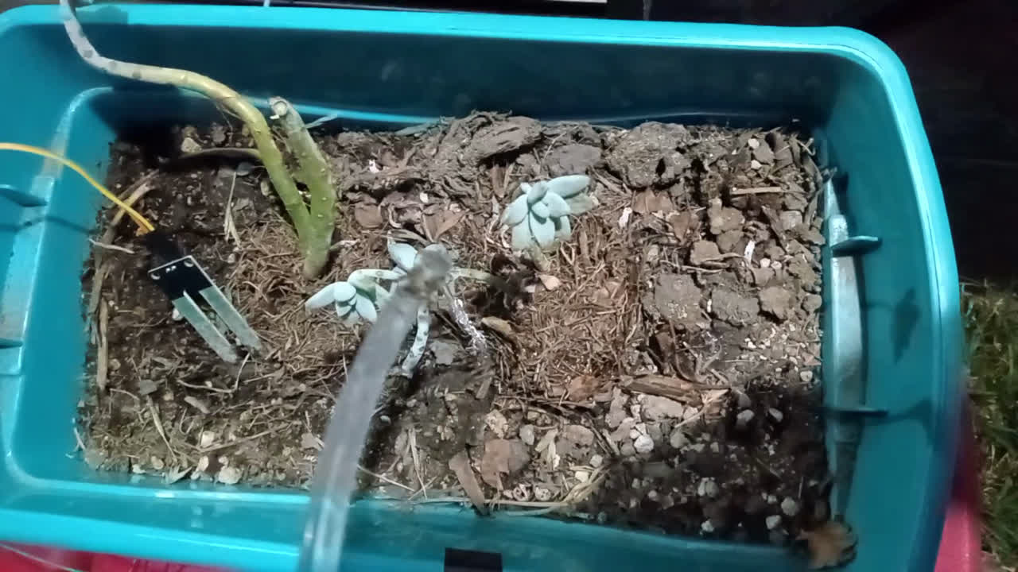

Slide 20
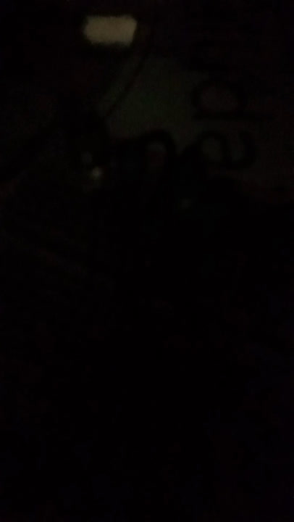
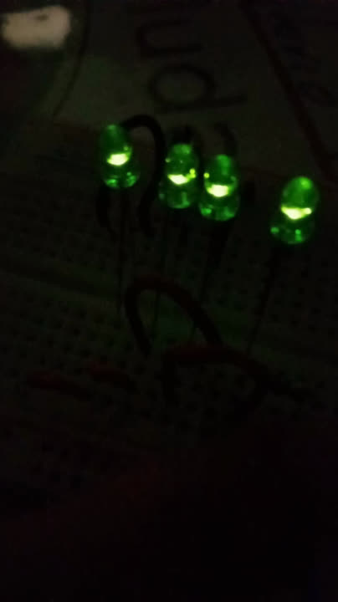

Slide 21


EMPRENDIMIENTO
LA COMPRENSIÓN DE LAS NECESIDADES DEL CLIENTE EN CUANTO A ENERGÍAS LIMPIAS VA MÁS ALLÁ DEL SIMPLE CONSUMO. IDEALMENTE DEBEMOS REALIZAR UNA INVESTIGACIÓN EXHAUSTIVA PARA ENTENDER A FONDO LAS NECESIDADES, FORTALEZAS, DEBILIDADES Y FRUSTRACIONES DE CLIENTES POTENCIALES. SE UTILIZARÁN HERRAMIENTAS COMO EL "VALUE PROPOSITION CANVAS" PARA DEFINIR QUÉ ESTAMOS VENDIENDO, POR QUÉ Y A QUIÉN. NUESTRO OBJETIVO ES FACILITAR EL ACCESO A ENERGÍAS LIMPIAS DE MANERA ACCESIBLE Y AUTOMATIZADA, COMO ABASTECER AGUA A LAS PLANTAS EN CASA SIN SUPERVISIÓN HUMANA. AHORA SE CENTRAMOS EN PROTOTIPAR Y ASEGURAR UN IMPACTO POSITIVO EN EL MERCADO Y EN EL MEDIO AMBIENTE.

Slide 22



CONCLUSIONES

Slide 23
Referencias
Agencia de Regulación y Control de Energía y Recursos Naturales no Renovables (2020). Estadística anual y multianual del sector eléctrico ecuatoriano. https://www.controlrecursosyenergia.gob.ec/wp-content/uploads/downloads/2021/09/Estadistica-2020-baja.pdf
Baños de Agua Santa (2022). Homepage | Baños de Agua Santa | Guía Oficial de Turismo. https://www.banos-ecuador.com
Primicias (2023). Baños de Agua Santa se aleja del agro para potenciar el turismo. https://www.primicias.ec/noticias/sociedad/banos-turismo-agricultura-tungurahua/

